Slide 1
KTKP020 Kestävä kasvatus ja yhteiskunta
1. opehuone
Opehuone
19.1.2026

Slide 2
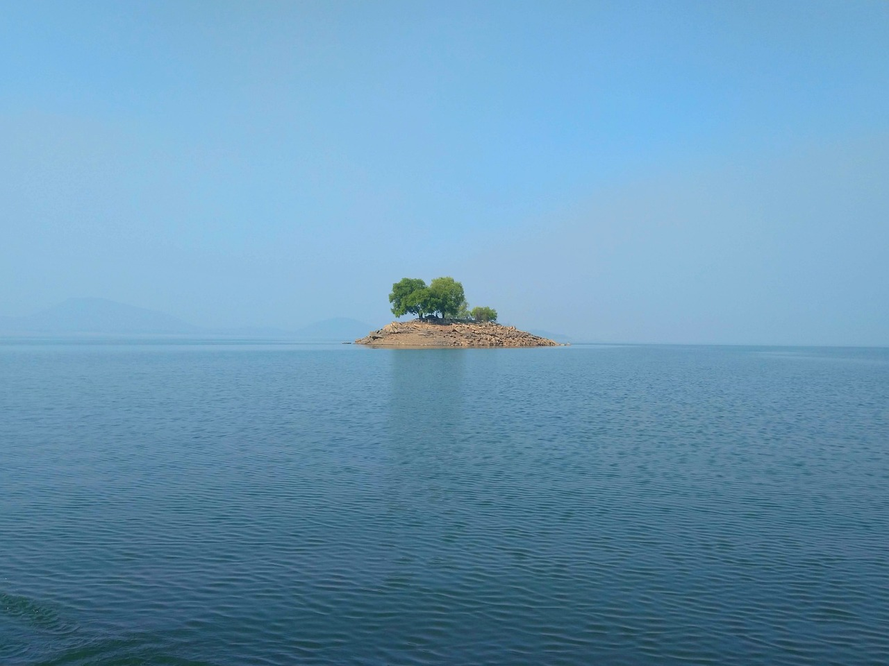
Lämmitellään: Selviytyjät Autiosaari
Jokainen miettii ja listaa 10 asiaa/tavaraa, jotka haluaisi ottaa mukaan autiolle saarelle. Muodostetaan 4 ryhmää.
Vene, jolla autiolle saarelle mennään on niin pieni, että voitte ottaa mukaan vain yhteensä 10 tavaraa tai asiaa/ryhmä.
Seilatessanne merellä veneenne haaksirikkoutuvat ja tavaroita täytyy heittää yli laidan. Vain kaksi venettä säilyy toimintakelpoisena ja niihin mahtuu vain 5 tavaraa/asiaa ihmisten lisäksi. Mitkä 5 tavaraa/asiaa valitsette ja miksi?

Slide 3
Opintojaksosta

Slide 4
Mistä on kysymys?
Ilmiökuvaus kestävä kasvatus ja yhteiskunta
Demokraattinen yhteiskunta ja kestävä kasvatus rakentuvat ekologisten, sosiaalisten, taloudellisten ja kulttuuristen kysymysten kestäville ratkaisuille. Tässä kasvatuksella ja koulutuksella on merkittävä rooli: ne ovat yhteiskunnallista toimintaa, joka yhtäältä ylläpitää ja toisaalta muuttaa yhteiskuntaa.
Ilmiössä tutkitaan ja problematisoidaan yhteiskunnan muuttuvia käytänteitä ja rakenteita, jotka luovat toimintaedellytykset ja reunaehdot kasvatukselle sekä yksilöiden toiminnalle. Kasvatuksen ja koulutuksen tehtäviä määritellään jatkuvasti suhteessa vallitseviin poliittisiin, ideologisiin ja kulttuurisiin olosuhteisiin sekä valtarakenteisiin. Koska kasvatus ja koulutus ovat poliittisia ilmiöitä, koulutus-, lapsi- ja perhepolitiikkaan sisältyy valtakamppailua ja intressineuvotteluja. Ne näkyvät niin makro-, meso- kuin mikrotasoillakin, esimerkiksi valtakunnallisten opetussuunnitelmien laatimisessa ja kasvatuksen käytänteissä.
Eheän ja kestävän yhteiskunnan toteutuminen edellyttää yhteisöjä, joissa arvostetaan ekososiaalista sivistystä, oikeudenmukaisuutta ja yhdenvertaisuutta sekä aktiivista toimintaa. Koulutuksen ja kasvatuksen parissa työskentelevillä on mahdollisuus ja velvollisuus olla mukana rakentamassa tällaisia yhteisöjä.

Slide 5
Tavoitteet ja sisällöt:
Opintojakson suoritettuaan opiskelija:
hahmottaa, miten kasvatus ilmenee yhtäältä yhteiskunnallisten rakenteiden ja käytänteiden osana ja toisaalta niitä muuttavana voimana.
osaa tarkastella kasvatuksen ja koulutuksen ilmiöitä yhteiskunnallisesta ja kulttuurisesta näkökulmasta hyödyntäen kasvatussosiologista käsitteistöä.
osaa eritellä kasvatuskäytänteiden ja lapsuudessa, nuoruudessa sekä aikuisuudessa tapahtuneiden kulttuuristen muutosten yhteyksiä.
Miten kasvatuksen avulla rakennetaan demokraattista, tasa-arvoista, yhdenvertaista ja kestävää yhteiskuntaa?
Teemoja: Tiedon ja tietämisen sosiaalinen luonne, yhteiskunnallinen kasvatus ja yhteiskuntaan kasvattaminen, demokratiakasvatus, koulutuspolitiikka ja hallinnollinen ohjaus
Käsitteistöä: Sosialisaatio, normit, tasa-arvo, yhdenvertaisuus ja valta
Ydinosaamisalueet: Eettinen osaaminen, yhteisöllinen ja yhteiskunnallinen osaaminen, tieteellinen osaaminen

Slide 6
Opintojakson suorittaminen - tehtävät
Opintojakson pääsivu peda.netissä:
  https://peda.net/id/6eb437d0d86
Tiedekunnan yhteiset luentotallenteet
  Linkit luentoihin ja materiaalit löytyvät (Polkuavain: Kestävä): https://moniviestin.jyu.fi/fi/ohjelmat/ktkp020-syksy25
Suur- ja pienryhmätapaamiset.
  Tapaamisten aikataulut löytyvät Sisusta (ja näistä dioista pian)
Oppimistehtävät:
  Norminrikkomistehtävä (Yksilötehtävä)
  Megatrenditehtävä (Ryhmätehtävä)
  Prope: yhteisöllinen & yhteiskunnallinen osaaminen (Yksilötehtävä)
Tehtävien tarkempi ohjeistus: https://peda.net/id/75589514d87

Slide 7
Arviointi
Arvioinnin kohde | Arvioinnin tapa | Osuus opintojakson kokonaisarvosanasta
Norminrikkomistehtävä | Hyv-hyl
Pienryhmän/pienryhmän tiimien työskentely | kriteeriperustainen sanallinen ja numeerinen tiimin itsearviointi | 40%
Oppimistavoitteiden täyttyminen ja Prope-työskentely | kriteeriperustainen sanallinen ja numeerinen opettaja-arviointi kriteeriperustainen sanallinen ja numeerinen opiskelija-arviointi | 60%

Slide 8
Aikataulu
Tapaamiset maanantaisin klo 14-16., paitsi viimeinen suurryhmä 14-17.30!
Suurryhmä 12.1.2026 (RUU Helena): ​
  Opintojakson tavoitteet, sisällöt ja tehtävät sekä pohjustus norminrikkomistehtävään​ (Riitta)
  Kotitehtävät:
    Luentotallenteet: Johdattelu ilmiökentälle, Osaksi maailmaa kysellen ja ihmetellen sekä Käsiteluennot 1 ja 2 (yhteensä noin 50 min).
    Luettavaksi: Antikainen, A., Rinne, R., & Koski, L. (2021). Kasvatussosiologia (6., päivitetty painos. tai 2013 5. painos). PS-kustannus. Luku 2 Sosiologian ja kasvatussosiologian peruskäsitteitä ​
Opehuone (eli pienryhmä) 19.1.: Norminrikkomistehtävän kehittelyä ja suurryhmän purkua, megatrendiryhmiin jakautuminen​
  Kotitehtäväksi:
    Luennot: Lapsen oikeuksien sopimus ja Osallisuus
    Luennon oheislukemisto: Antikainen, A., Rinne, R., & Koski, L. (2021). Kasvatussosiologia (6., päivitetty painos. tai 2013 5. painos). PS-kustannus. Luku 6.5 Opetussuunnitelma ja luku 6.6 Opetussuunnitelma ja tieto
Opehuone 26.1.: Norminrikkomistehtävän purku, megatrenditehtävän tsekkaus​
  Kotitehtäväksi:
    Luennot: Demokratiakasvatus, Luennon oheislukemisto: Antikainen, A., Rinne, R., & Koski, L. (2021). Kasvatussosiologia (6., päivitetty painos. tai 2013 5. painos). PS-kustannus. Kotitehtäväksi: Luvut 7.2-7.4 sekä luku 8 Koulun käytännöt
Opehuone 9.2. Megatrenditehtävän työstämistä: Megatrendien esittelyä opehuoneissa​
    Kotitehtäväksi:
      Luennot: Koulutuspolitiikan kivijalat sekä Suomalaisen peruskoulun hyvä kehä? Luennon oheislukemisto: Antikainen, A., Rinne, R., & Koski, L. (2021). Kasvatussosiologia (6., päivitetty painos. tai 2013 5. painos). PS-kustannus. Luku 5 Koulutuksen yhteiskunnalliset tehtävät
Kalenteroitu ryhmätyöaika 2.2. Tämä aika varattu ryhmien itsenäiseen työskentelyyn!
Opehuone 16.2. Megatrenditehtävän työstämistä
VIIKKO 9 TALVILOMA Ei tapaamista​
Opehuone 2.3 (kouluvierailu tehtynä tänne). Megatrenditehtävä: Kouluhavaintojen liittäminen megatrendeihin​. Lopullinen tuotos.
Suurryhmä 10.3 HUOM! Klo 14-17.30 (RUU Helena): Mitä on opittu? Megatrendiseminaari

Slide 9
Onko kysyttävää opintojakson käytännön asioista?

Slide 10
Luentoihin ja oheislukemistoon liittyvät kysymykset:
Kotitehtävänä oli:
  Luentotallenteet: Johdattelu ilmiökentälle, Osaksi maailmaa kysellen ja ihmetellen sekä Käsiteluennot 1 ja 2 (yhteensä noin 50 min).
  Luettavaksi: Antikainen, A., Rinne, R., & Koski, L. (2021). Kasvatussosiologia (6., päivitetty painos. tai 2013 5. painos). PS-kustannus. Luku 2 Sosiologian ja kasvatussosiologian peruskäsitteitä ​
Johdatus ilmiökentälle -luento
Minkälaisia yhteiskunnallisia funktioita kasvatuksella ja koulutuksella on ja mistä ne ovat peräisin?
MItä tarkoitetaan kun puhutaan opettajan ja kasvattajan yhteiskunnallisesta roolista?
Käsite-luennot:
Luento 1: Miten voit hyödyntää käsitteiden kautta saatavaa ymmärrystä yhteiskunnasta osana opettajaksi kasvamista?
Luento 2: Millaista kulttuurista ja sosiaalista pääomaa itselläsi on ja millä tavalla se on vaikuttanut koulutukseen hakeutumiseen ja niihin tunnelmiin, joita yliopistossa opiskelu herättää?

Slide 11
Luennoilta ja tekstistä:
ykkönen = minuun osui ja upposi
kakkonen = oivalsin
kolmonen = olisin toivonut enemmän aikaa /olisin halunnut kuulla lisää
nelonen = vien tältä päivältä viemisinä ”kotiin”
vitonen = tämä puudutti
kutonen = vapaa sana

Slide 12
Megatrenditehtävää kohti
Vaihe 1:
Mikä tämä megatrendi on?
Kestävyys
Demokratia ja tasa-arvo
Moninaisuus ja sen ymmärtäminen
Koulukulttuurit ja digitaaliset oppimisympäristöt
Koulutuspolitikka
Kulutuskäyttäytyminen
Suoristuskeskeisyys
Valta ja vallankäyttö

Slide 13
Ryhmiin jakautuminen ja työskentelyn aloittaminen
Megatrendien työstäminen aloitetaan ryhmissä heti:
  Lähtekää tutustumaan megatrendiinne ensin yleisellä tasolla ja ymmärtämään sitä monipuolisesti. Mistä megatrendissänne on kyse? Miettikää, mitkä alateemat olisivat teille kiinnostavimmat, kokonaisen megatrendin käsittely on liian haastavaa.
  Tutkikaa megatrendiä kirjallisuuden, median, haastatteluiden ym. avulla. Hyödyntäkää ryhmänne monitieteisyyttä!
  Laatikaa tutkailuidenne pohjalta esitys, jolla avaatte muulle ryhmälle megatrendin keskeisiä piirteitä ja sen näkymistä arjessa. Esitykset pidetään kolmannessa opehuoneessa ma 9.2. ja jokaiselle on aikaa 20 min.

Slide 14
Normeja rikkomaan
(voidaan tehdä megatrendiryhmissä)

Slide 15

Mitä normit ovat?
Keskustelkaa ryhmissä ja palauttakaa mieliin suurryhmästä:
  Mitä normit ovat ja minkälaisia erilaisia normeja on olemassa ja tunnistatte ympäriltänne (virallinen/epävirallinen, sosiaalinen/kulttuurinen, yhteiskunnan/yhteisön)?
  Miten niitä säädellään (erityisesti epävirallisia normeja, joita ei sanktioida lainsäädännön pohjalta) - rangaistus/palkkio?

Slide 16
Norminrikkomistehtävä
Tehtävänanto:
  Rikkokaa tiimeissä jotain sosiaalista normia (ilman että rikotte lakia)
  Tuottakaa rikkomuksesta kuvaus, jossa kuvaatte itse rikkomuksen (mitä teitte?) ja ajatustyön normin rikkomisen takaa (miksi teitte?) sekä sen millaisia ajatuksia/tuntemuksia rikkominen herätti
    Palauttakaa tuotos operyhmän peda.netissä olevaan palautuskansioon ensi maanantaihin 26.1. klo 12 mennessä. Valmistautukaa esittelemään tuotoksenne muulle ryhmälle ensi viikon tapaamisessa.
HUOM! Norminrikkomistehtävässä keskeistä on, että normien saaminen niitä rikkomalla näkyväksi (niiden sitovuuden ymmärtäminen vrt. ensimmäinen suurryhmä).
  Tästä syystä teidän on rikottava sellaisia normeja, joiden rikkomisesta tulee ”todellinen” kokemus altavastaajana olemisesta -> jos halutaan muuttaa koulua tai yhteiskuntaa joutuu vastakkain tämän aseman kanssa.

Slide 17
Kotitehtävät:
Luennot: Lapsen oikeuksien sopimus sekä Osallisuus
Luennon oheislukemisto: Antikainen, A., Rinne, R. & Koski, L. (2021 tai 2013). Kasvatussosiologia. PS-kustannu. Luku 6.5 Opetussuunnitelma ja luku 6.6 Opetussuunnitelma ja tieto
Megatrenditehtävän työstämistä.

